Slide 1
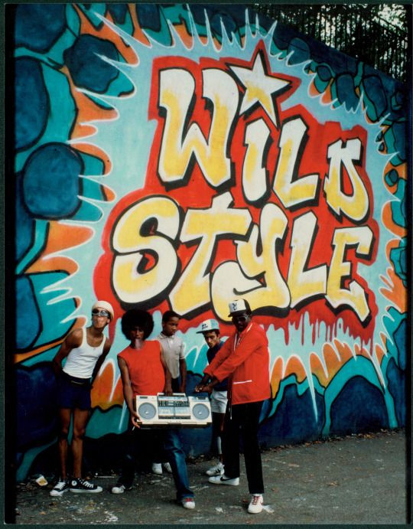
HIP-HOP-
OVÉ LETO
PEACE,LOVE, UNITY AND
HAVING FUN
. pre vašu kreativitu
. pre všetkých
OZ
PLACEFORYOU
TANEC A HISTÓRIA, GRAFFITI,
BEATMAKING, DJING, BEATBOXING
A RAP

Slide 2
oz placeforyou/
HIP-HOPOVÉ LETO
1 KTO SME?
2 ČO PRINÁŠAME?
3 PREČO?
4 KEDY A KDE?
5 AKO?

Slide 3
1 KTO SME?
OZ PLACEFORYOU
sme mladá organizácia, ktorá tvorí aj v oblasti hip-hopovej kultúry pre deti, mládež aj dospelých. A v budúcnosti sa chceme zaoberať aj inými činnosťami pre ZDRAVIE A POHODU ľudí z PRIEVIDZE A OKOLIA.
teraz sa zameriavame na tanec a graffiti pre všetkých, na pohyb a jazyk pre tých najmenších a na projekte ktorí vám predstavíme, sa zameriavame na skoro všetko, čo sa hip-hopu týka.
vytvárame podmienky pre všetkých, ktorých oslovuje hip-hopová kultúra a chceme im zabezpečiť ešte kvalitnejšie kultúrno-vzdelávacie aktivity a workshopy.
vznikli sme pre radosť ale aj kvôli tomu, že si prajeme vzdelávať a priblížiť sa k ľuďom aj s umeleckým nadaním.

Slide 4
V OZ PLACEFORYOU SA VENUJEME aktuálne dvom projektom:
- studio roots/hip-hop academy
-HOUSE OF BABIES/POHYB A TANEČNÁ ANGLIČTINA

Slide 5
so studio roots PRINÁŠAME PROJEKT
HIP-HOPOVÉ LETO
- Hip-hopové leto je akcia pre úplne všetkých bez ohľadu na vek
-hip-hopové leto ukazuje vśetkým správny smer v tejto kultúre
-týmto projektom prinášame na sk niečo nové
-každý element bude tvorený formou workshopou
Prinesieme do prievidze všetky elementy z kultúry a viac:
2 čo prinášame?
TANEC A HISTÓRIA
BEATMAKING/DJING
GRAFFITI
RAP/MCING
BEATBOXING
HIP-HOP, HOUSE,
A HISTÓRIA ŠTÝLOV.
OD PROFESIONÁLOV ZO ZAHRANIĆIA ALE AJ DOBRÝCH ĽUDÍ SO SRDCOM.
TVORBA, ŠTÚDIO, VYSKUŠANIE RôZNYCH ZVUKOV A ICH PREBERANIE DO BEATU.
TVORENIE, PRESTUPY, SCRATCHE.
TAKTIEŽ OD PROFI ĽUDÍ, Z SK AJ Z PRIEVIDZE, VŽDY VYBERÁME ĽUDÍ, KTORÍ TO, ČO ROBIA MILUJÚ.
TECHNIKY PÍSMA,ROZDIELY.
WORKSHOPY OD PROFI ĽUDÍ, KTORÍ ŠTUDUJÚ GRAFIKU ALEBO MAJÚ DLHODOBÉ ZNALOSTI A STÁLE TVORIA.
TVORBA DO RYTMU, HRY AKO DOPLNI´Ť VETU ABY SA RÝMOVALA, SKLADANIE TEXTU V DVOJICIACH, RAPOVANIE DO MIKROFÓNU.
ZNOVU WORKSHOP, KTORÍ BY SME CHCELI OBOHATIŤ O SK ZNÁME MENO.
TENTO ROK PRVÝ KRÁT BUDEME MA´T AJ BEATBOX, KDE BUDÚ SA ĽUDIA UČIŤ RôZNE ZVUKY A BUDÚ SKÚŠA´T, ČI ICH IDE SPRAVIŤ VIAC NARAZ.
PROFI LEKTOR, PR V ZLOŽKE, KDE TVORIA HUDBU ÚSTAMI.

Slide 6
čo EŠTE PRINESIEME?
-WORKSHOP O SEBASPOZNANÍ A NAŠEJ HODNOTE.
-jam/cypher
-SPOLOČNÝ ČAS A NOVÉ PRIATEĽSTVÁ
-PRIESTOR PLNÝ KREATIVITY

Slide 7
PRE ROZVOJ KREATÍVNEHO TALENTU U DETÍ A DOSPELÝCH
rozvíjanie alebo aj nájdenie tohto talentu, pretože je v projekte veľmi veľa vzdelávacích workshopov
PRETOŽE VÁS TO BUDE BAVI´Ť
keďže vytvoríme, všetko hravo ako pre začiatočníkov, je veľkou pravdepodobnos´tou, že s tým budú ľudia pokračovať a budú v tom vidieť zmysel alebo minimálne u nich zanecháme radosť a dobrý pocit
3 pREČO SI PRAJEME ABY TENTO PROJEKT BOL?
PRETOŽE VÁM VIEME DAŤ VEĽKÚ PODPORU A PRAVIDELNOSŤ
v bezpečnom priestore sa ľudia budú cítiť dobre, dostanú typy a triky ako ďalej pokračovať v tom, čo ich nadchlo, budú tvorivejší. Veríme,že v ľuďoch podporíme chtíč, na ktorí už možno aj zabudli prílišnými zákazmi a príkazmi a pravidlami.
Veríme, že znovu nadobudnú svoj potenciál a že sa dostanú v budúcnosti ale i prítomnosti, do toho čo naozaj majú radi.

Slide 8
4 kedy a kde bUDE HIP-HOPOVÉ LETO USKUTOČNENÉ?
GALÉRIA JABLOŇ
ZŠ SAMA CHALÚPKU / STENA
Pre všetky vnútorné workshopy.
Pre ostatné workshopy, ktoré sa budú konať vonku.
Orientačné dni sú v týždňoch koncom júla a začiatkom augusta 2024. Projekt po uváženi a dohode bude urobený pre všetkých, preto by bol projekt víkendový. SOBOTA, NEDEĽA.

Slide 9
5 AKO PROJEKT
HIP-HOPOVÉ LETO USKUTOČNIŤ?
S pomocou oz placeforyou
s pomocou participatívneho rozpočtu
a s dobrovoľnou pomocou ľudí
Prajeme si vytvoriť podmienky na realizáciu projektu a zabezpečenia kultúrno-vzdelávacích workshopov, materiálov, vonkajších a vnútorných priestorov. Túto pomoc berieme pre všetkých, pre rozvoj v týchto oblastiach, keďže ich tu je nedostatok. Vnímame to ako dobrú činnosť, ktorú chceme dostať, čo najviac k ľuďom , ktorí sú ale aj nie sú začiatočníci, často krát aj umelci, ktorí robia umenie sami a nevedia o sebe a je pre nich až terapeutické napríklad kresliť, spievať, tvoriť alebo tancovať. Vidíme v našom hh lete pomoc priblížiť sa k hudbe a tvoreniu, zo znalostí ale vieme,že je to úžasne aj pre duševnú pomoc, či cestu k priateľstvám.

Slide 10
ďakujeme za vašu podporu!
Vytorila:
DÁTUM:
Linda Štrbáková
OZ PLACEFORYOU
14.10.2023
PRIEVIDZA

